Slide 1
XXIV СЕССИЯ ТЕХНИЧЕСКОГО КОМИТЕТА 71 «БЕТОН, ЖЕЛЕЗОБЕТОН, ПРЕДНАПРЯЖННЫЙ ЖЕЛЕЗОБЕТОН» МЕЖДУНАРОДНОЙ ОРГАНИЗАЦИИ ПО СТАНДАРТИЗАЦИИ ИСО

Slide 2
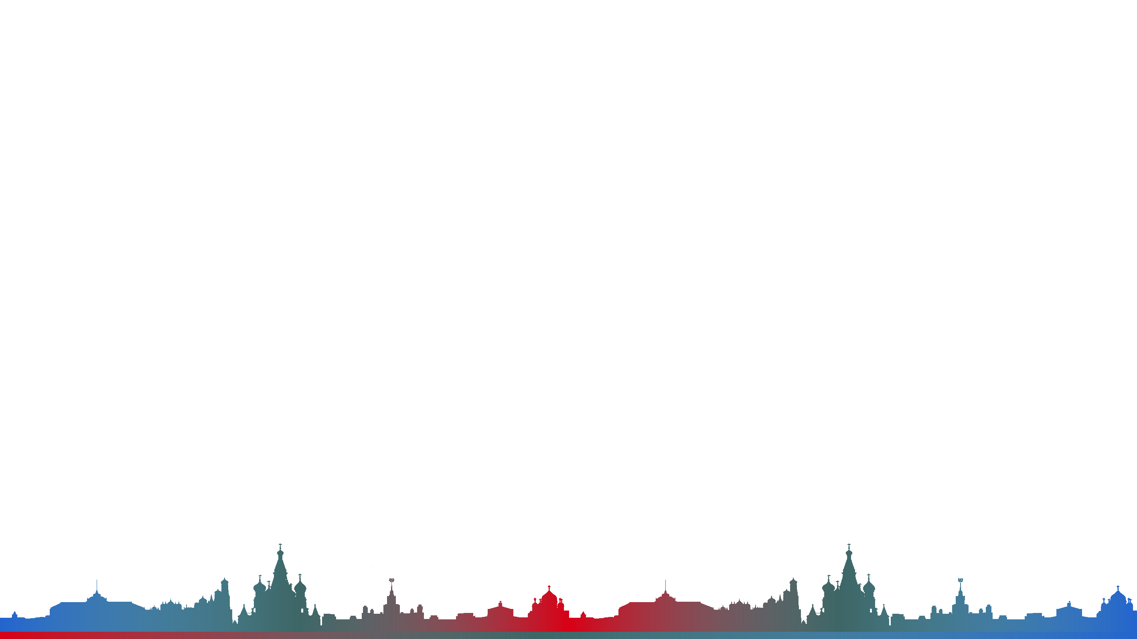
ЗАСЕДАНИЕ МЕЖДУНАРОДНОГО ТЕХНИЧЕСКОГО КОМИТЕТА ТК 71 «БЕТОН, ЖЕЛЕЗОБЕТОН, ПРЕДНАПРЯЖЕННЫЙ ЖЕЛЕЗОБЕТОН» МЕЖДУНАРОДНОЙ ОРГАНИЗАЦИИ ПО СТАНДАРТИЗАЦИИ ISO
28-31 мая 2018 г. в Москве впервые пройдёт заседание международного технического комитета ТК 71 «Бетон, железобетон, преднапряженный железобетон» Международной организации по стандартизации ISO
Мероприятие соберет более 150 иностранных делегатов из более чем 40 стран мира
С 2016 года Российская Федерация принимает активное участие в работе ИСО/ТК 71. В 2017 году в составе ТК 465 сформирована рабочая группа «Бетон, железобетон и преднапряженный железобетон» зеркальная комитету ИСО.
ЭКСПЕРТЫ ТК 465 «СТРОИТЕЛЬСТВО» ПРИНИМАЮТ УЧАСТИЕ В РАБОТЕ 7 ПОДКОМИТЕТОВ ИСО/ТК 71
ISO/TC 71/SC 1 Методы испытаний бетона
ISO/TC 71/SC 4 Эксплуатационные требования к конструкционному бетону
ISO/TC 71/SC 6Нетрадиционные армирующие материалы для бетонных конструкций
ISO/TC 71/SC 7 Техническое обслуживание и ремонт бетонных конструкций
ISO/TC 71/SC 3 Производство бетона и бетонных конструкций
ISO/TC 71/SC 5 Правила упрощенного расчета бетонных конструкций
ISO/TC 71/SC 8 Экологический менеджмент бетона и бетонных конструкций

Slide 3
ДЕЛОВАЯ ПРОГРАММА
Дата и время | 28 мая ПОНЕДЕЛЬНИК | 29 мая ВТОРНИК | 30 мая СРЕДА | 31 мая ЧЕРТВЕРГ
10.30-11.00 | ДЕЛОВЫЕ ЗАВТРАКИ
09:00 – 12:00 | Регистрация участников ИСО/ТК 71 8:30-17:00 Центр Международной Торговли WORKSHOP ТЕМЫ ОПРЕДЕЛЯЮТСЯ ПРИНИМАЮЩЕЙ СТОРОНОЙ* | Регистрация участников ИСО/ТК 71 8:30-17:00 Центр Международной Торговли ISO/TC 71/SC 1 Методы испытаний бетона ISO/TC 71/SC 5 Правила упрощенного расчета бетонных конструкций ISO/TC 71/SC 7 Техническое обслуживание и ремонт бетонных конструкций | Регистрация участников ИСО/ТК 71 8:30-17:00 Центр Международной Торговли ISO/TC 71/SC3 Производство бетона и бетонных конструкций ISO/TC 71/SC 4 Эксплуатационные требования к конструкционному бетону ISO/TC 71/SC 6 Нетрадиционные армирующие материалы для бетонных конструкций | Регистрация участников ИСО/ТК 71 8:30-17:00 Центр Международной Торговли ISO/TC 71 Пленарное совещание Утренняя сессия Совместное фото
12:00 – 14:00 | ЛАНЧ
14:00 – 18:00 | ISO/TC 71/SC 8 Экологический менеджмент бетона и бетонных конструкций | ISO/TC 71/SC 1 Методы испытаний бетона ISO/TC 71/SC 5 Правила упрощенного расчета бетонных конструкций ISO/TC 71/SC 7 Техническое обслуживание и ремонт бетонных конструкций | ISO/TC 71/SC3 Производство бетона и бетонных конструкций ISO/TC 71/SC 4 Эксплуатационные требования к конструкционному бетону ISO/TC 71/SC 6 Нетрадиционные армирующие материалы для бетонных конструкций | ISO/TC 71 Пленарное совещание Дневная сессия
 |  | Программа для гостей мероприятия (см. буклет) | Программа для гостей мероприятия (см. буклет)
19:00 | ПРИВЕТСТВЕННЫЙ ФУРШЕТ Crowne Plaza Hotel Летняя веранда | Техническая экскурсия в ММДЦ «МОСКВА – СИТИ» | ОФИЦИАЛЬНЫЙ ПРИЕМ Crowne Plaza Hotel Ресторан «Европейский» | СВОБОДНЫЙ ВЕЧЕР
*Темы и состав докладчиков определяется Организационным комитетом по проведению XXIV сессии ТК 71 «Бетон, железобетон, преднапряженный железобетон» международной организации по стандартизации ИСО
Workshop – возможность представить потенциал российского рынка ведущим зарубежным экспертам

Slide 4
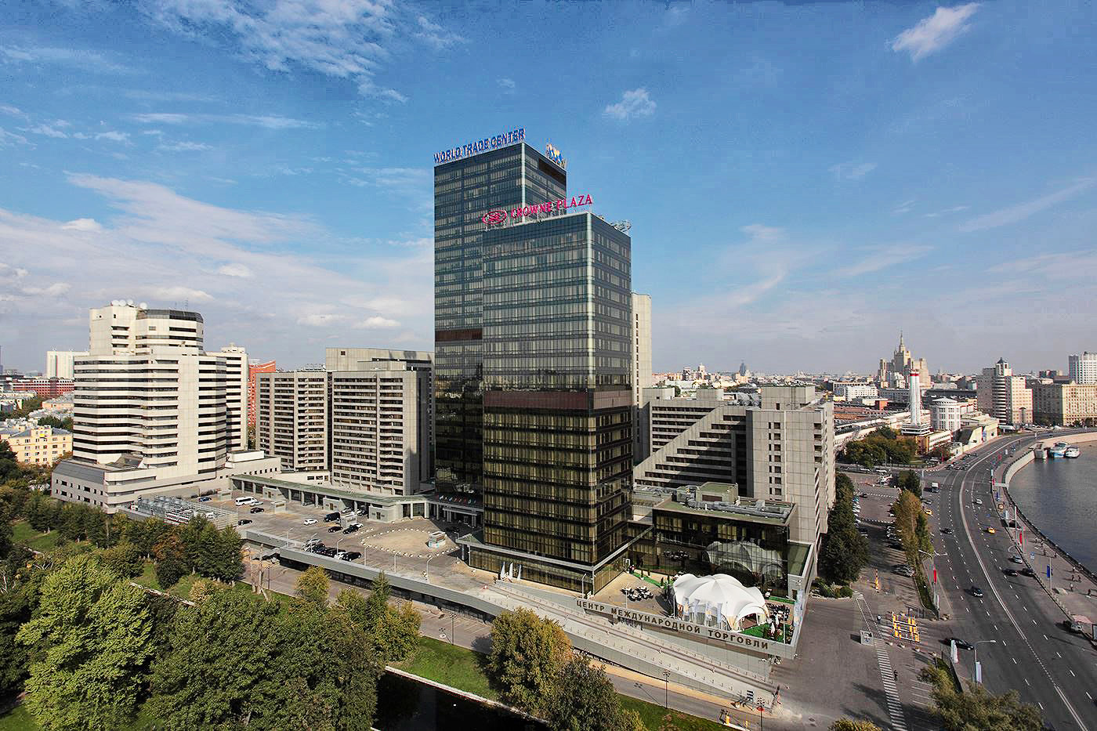
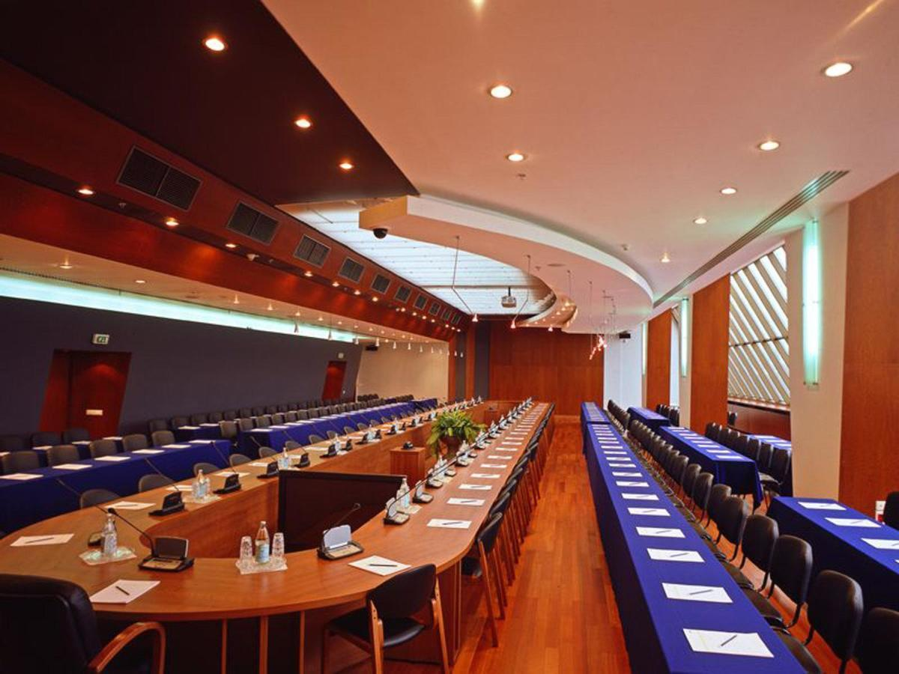
МЕСТО ПРОВЕДЕНИЯ
ЦЕНТР МЕЖДУНАРОДНОЙ ТОРГОВЛИ МОСКВЫ (ЦМТ)
CROWNE PLAZA HOTEL

Slide 5
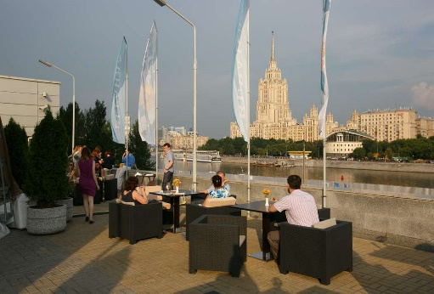
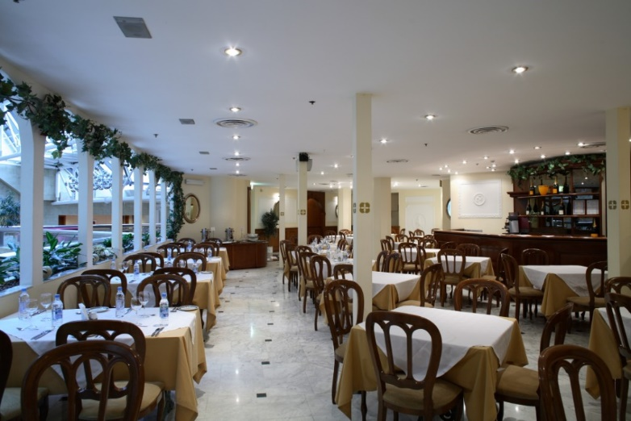
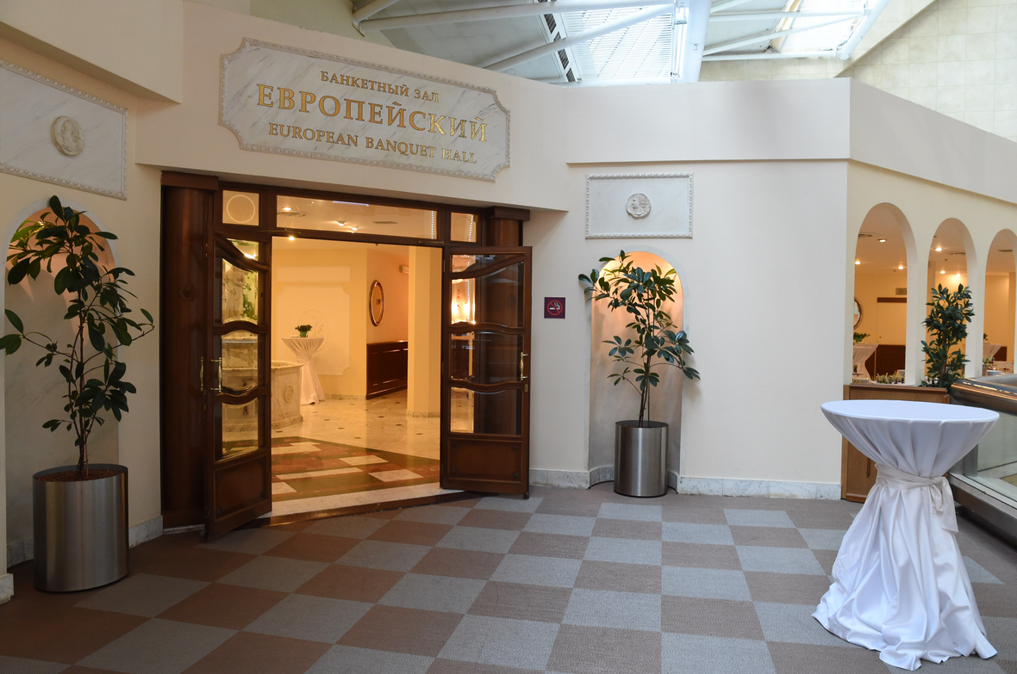
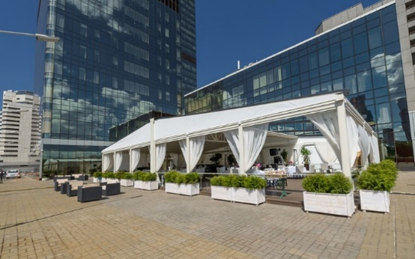
ВЕЧЕРНЯЯ ПРОГРАММА
ПРИВЕТСТВЕННЫЙ ФУРШЕТ ОТ ИМЕНИ БАЗОВОЙ НАУЧНОЙ ОРГАНИЗАЦИИ В ОБЛАСТИ БЕТОНА, ЖЕЛЕЗОБЕТОНА. ЛЕТНЯЯ ВЕРНАНДА (ЦМТ ) | ОФИЦИАЛЬНЫЙ ПРИЕМ ОТ ИМЕНИ ГЕНЕРАЛЬНОГО ПАРТНЕРА. РЕСТОРАН ЕВРОПЕЙСКИЙ (ЦМТ )

Slide 6
ТЕХНЧЕСКАЯ ЭКСКУРСИЯ В ММДЦ «МОСКВА – СИТИ»
29.05.2018, с 18:00 (продолжительность 1,5 – 2 часа)
Модератор Шейнфельд Андрей Владимирович, д-р техн. наук, зам. зав. лаборатории химических добавок и модифицированных бетонов НИИЖБ им. А.А. Гвоздева АО «НИЦ «Строительство», участвовал в разработке технологических и конструктивных решений и научно-техническом сопровождении строительства Москва-Сити.
В ПРОГРАММЕ:
Исторический обзор (раньше на этом месте был комбинат, построили Афимолл, рассказ об уникальной фундаментной плите и т.д.)
Обход по кругу каждой башни с рассказом о конструктиве и примененных бетонах и их свойствах (сталежелезобетон, высокопрочный железобетон, бетонные смеси и т.д.)
ЦЕЛЬ ЭКСКУРСИИ – показать успешный опыт применения современных отечественных передовых конструктивных и технологических решений и материалов при строительстве уникальных высотных зданий комплекса Москва-Сити.

Slide 7
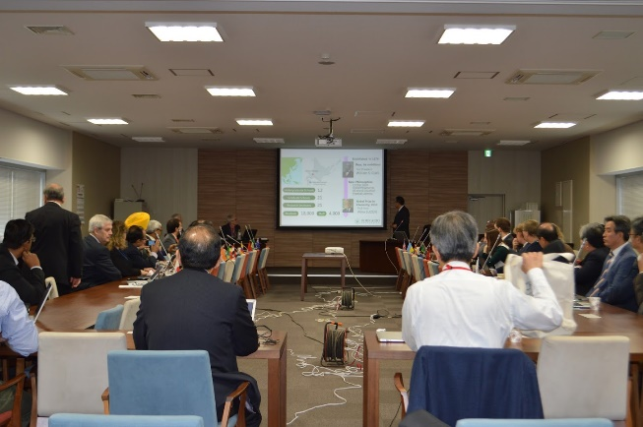
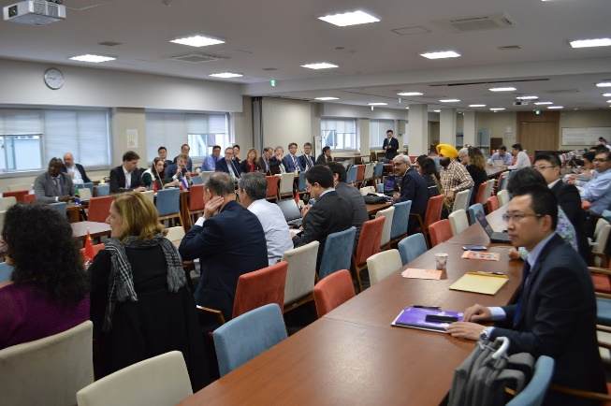
23-Я СЕССИЯ ИСО/ТК 71 В САППОРО, ЯПОНИЯ, 2017 ГОД

